Slide 1
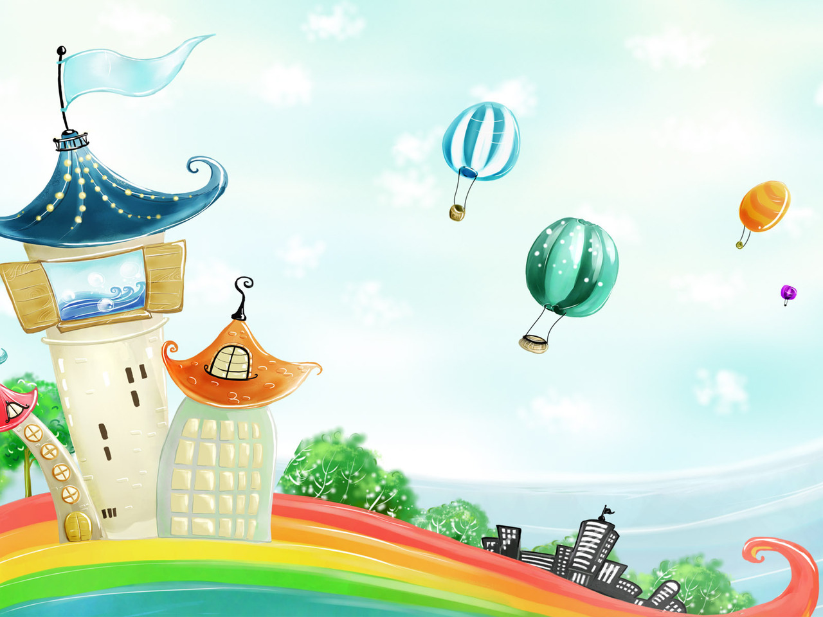
Здоровье сберегающие технологии в логопедической работе.
Логопед: Лучкина Елена Валерьевна.
По данным НИИ гигиены и охраны здоровья детей и подростков РАМН в последние 10 лет наблюдается неблагоприятная тенденция в изменении показателей здоровья подрастающего поколения. За этот период количество детей с хронической патологией увеличилось в 2 раза (с 11,8% до 26,9%), а количество детей, не имеющих отклонений в состоянии здоровья, снизилось в 3 раза (до 5-6%)
Причины:
неудовлетворительное состояние окружающей среды,
деформацией семейных отношений,
недостатками в работе лечебно-профилактических учреждении.

Slide 2
Здоровье сберегающие технологии
Биоэнергопластика,
Работа над дыханием
Мелкая моторика, кинезеология.
Мимическая гимнастика, артикуляционная гимнастика
Профилактика зрения
Хромотерапия, аромотерапия, музыкотерапия
логоритмика

Slide 3
Работа над дыханием
Комплексное лечебное воздействие
положительно влияет на обменные процессы, играющие важную роль в кровоснабжении, в том числе и легочной ткани;
-способствует восстановлению нарушенных в ходе болезни нервных регуляций со стороны центральной нервной системы;
-улучшает дренажную функцию бронхов;
-восстанавливает нарушенное носовое дыхание;
-устраняет некоторые морфологические изменения в бронхолегочной системе (спайки, слипчатые процессы);
-способствует рассасыванию воспалительных образований, расправлению сморщенных участков --легочной ткани, восстановлению нормального крово- и лимфоснабжения, устранению местных застойных явлений;
-налаживает нарушенные функции сердечно-сосудистой системы, укрепляет весь аппарат кровообращения;
-исправляет развившиеся в процессе заболевания различные деформации грудной клетки и позвоночника;
-повышает общую сопротивляемость организма, его тонус, оздоровляет нервно-психическое состояние у больных.

Slide 4
Су Джок терапия
Стимуляция высокоактивных точек соответствия всем органам и системам, расположенных на кистях рук и стопах. Воздействие на точки стоп осуществляется во время хождения по ребристым дорожкам, коврикам с пуговицами и т.д.
На коррекционных занятиях происходит стимулирование активных точек, расположенных на пальцах рук при помощи различных приспособлений (шарики, массажные мячики, грецкие орехи, колючие валики). Эффективен и ручной массаж пальцев. Особенно важно воздействовать на большой палец, отвечающий за голову человека.
В Японии массаж пальцев проводят во всех дошкольных учреждениях, начиная с 2 лет.

Slide 5
Кинезиология — наука о развитии умственных способностей и физического здоровья через определенные двигательные упражнения. Эти упражнения позволяют создать новые нейронные сети и улучшить межполушарное взаимодействие, которое является основой развития интеллекта, а значит развивают интеллект, внимание, память, мышление, речь.

Slide 6
Мимическая гимнатика
способствует коммуникации, эмоциональному развитию, раскрепощённости.

Slide 7
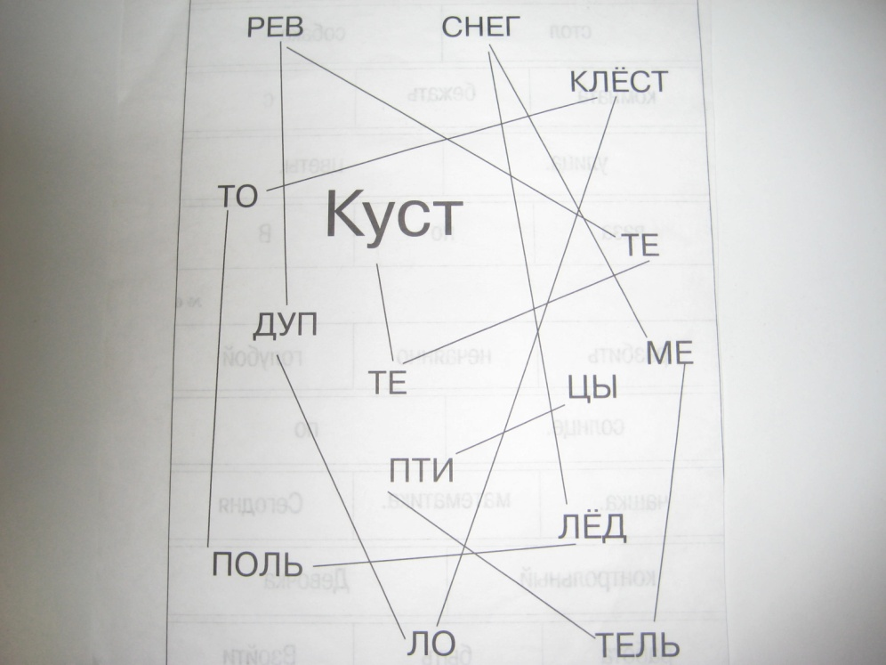
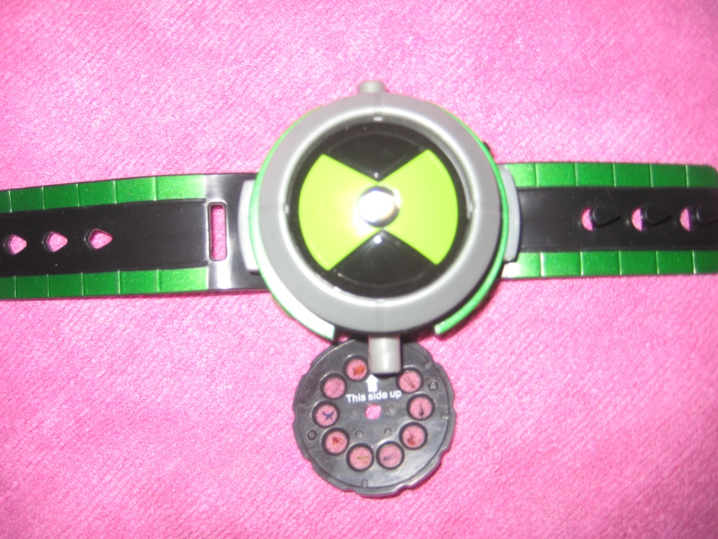
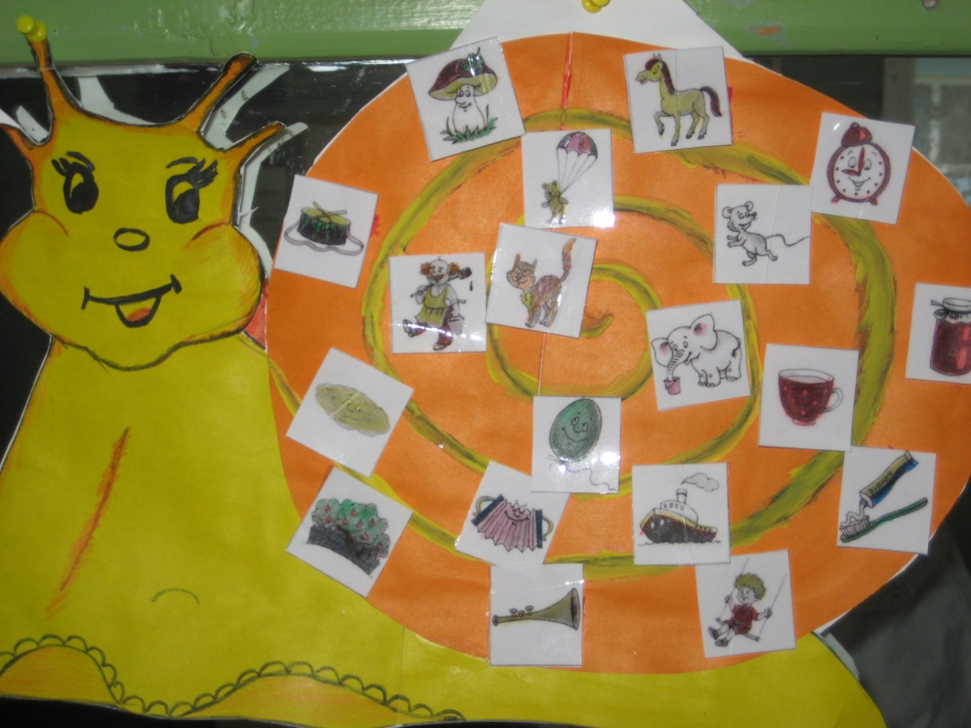
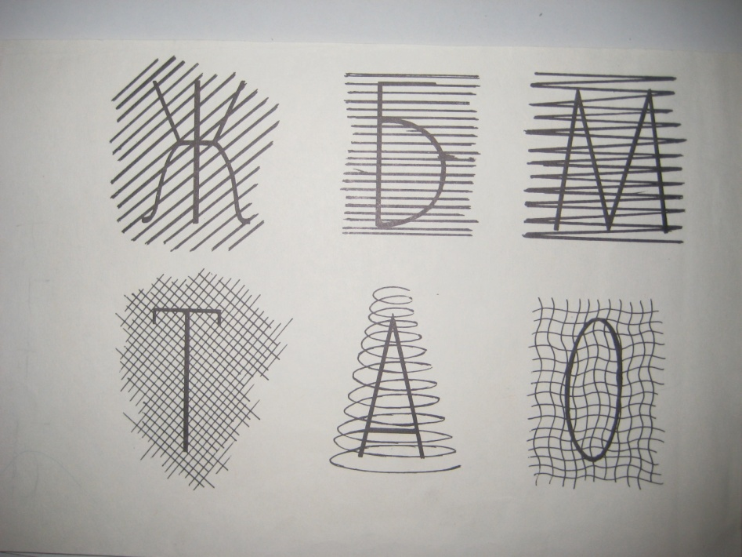
Упражнения для профилактики зрения.

Slide 8
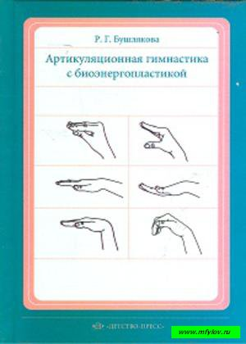
Биоэнергопластика
содружественное взаимодействие руки и языка. Для более успешного восприятия материала используется «Театр пальчиков и языка». Эти упражнения могут чередоваться с массажем или заменять его.

Slide 9
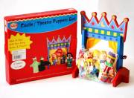
Пальчиковый театр

Slide 10
Логоритмика
Логоритмика. Логоритмические упражнения без музыкального сопровождения Е.А. Алябьевой нормализуют темп и ритм речи, развивают словарный запас, автоматизируют звукопроизношение. «Рассказывание» стихов с помощью рук неизменно вызывает у детей живой интерес, повышают эмоциональный тонус. Логопедическая ритмика по методике А.Я. Мухиной (эвритмия), предполагающая пропевание звуков в сочетании с движением, воздействует на морально-психологическую и сенсомоторную сферу ребёнка.

Slide 11
Алфавит телодвижений
Алфавит телодвижений. Показ букв с помощью движения рук, ног, наклонов туловища и головы, полуприседаний, приседаний. Улучшаются показатели двигательной сферы, осанка, возрастают показатели двигательной памяти и фонематического слуха.
Использованы ресурсы интернета:
поисковой системы Google.

